Slide 1
Северная Америка

Slide 2
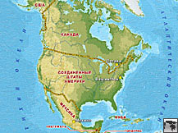
Карта Северной Америки

Slide 3
В Западном полушарии находятся два материка, соединенных узким перешейком в одну часть света — Америку.
Границу с Южной Америкой проводят по Дарьенскому перешейку, иногда по Панамскому. Центральная Америка относится к Северной. К Северной относят также и острова Карибского архипелага — Вест-Индию. На севере к материку примыкает самый большой в мире остров — Гренландия. Площадь материка 20 млн 360 тыс кв. км (вместе с островами 24,25 кв. км). С запада материк омывается Тихим океаном с Беринговым морем, с востока — Атлантическим океаном с морями Лабрадор, Карибским, с севера — Северным Ледовитым океаном с морями Бофорта, Баффина, Гренландским и Гудзоновым заливом

Slide 4
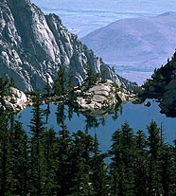
Кольдильеры

Slide 5
Обе Америки сходны по своим очертаниям. Западную их часть занимает горная система. В Северной Америке она называется Кордильеры. Ее высочайшая вершина — гора Мак-Кинли (6193 м). Восток и центр материка занимают обширные равнины и средневысотные горы. Великие равнины и (низкие) Центральные равнины. Восточный край материка окаймлен горными поднятиями Канадского Арктического архипелага, Лабрадора, Аппалачей. Вдоль юго-восточного побережья располагаются береговые низменности — Приатлантическая и Примексиканская. Климат от арктического на крайнем севере до тропического в Центральной Америке и Вест-Индии, в прибрежных районах океанический, во внутренних — континентальный.
Самая крупная речная система Миссисипи — Миссури (длина 6420 км).
На севере материка оставило свои следы великое оледенение. Здесь находится самая большая в мире система озер — Великие озера, а также Виннипег, Большое Невольничье, Большое Медвежье и др. Из-за определяющего положения горной системы Кордильер обычная широтная поясность сочетается с высотной.

Slide 6
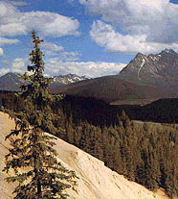
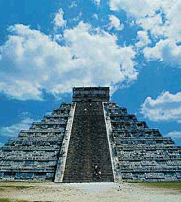
Скалистые горы в Канаде
Древний город индейцев майя

Slide 7
Около ¹/₃ территории занимают леса. Они представлены типичной тайгой в центральных районах Канады, высокоствольными хвойными лесами на Тихоокеанском побережье Аляски, Канады и США, смешанными и широколиственными лесами в бассейне Великих озер, вечнозелеными хвойными и смешанными лесами на юго-востоке материка и в южной части Кордильер. Во внутренней части материка преобладает степная и полупустынная растительность. Во внутреннем поясе Кордильер местами развиты пустыни. Животный мир во многом сходен с Евразией, но включает ряд типично североамериканских видов (мускусный бык, бизон, дикобраз, ондатра, скунс, медведь гризли и другие). Природа бережно охраняется в многочисленных национальных парках.
Заселялась Северная Америка в несколько этапов. Человек пришел сюда примерно 15 тысяч лет назад, когда в Беринговом проливе было несколько островов — сухопутный мост.

Slide 8
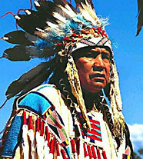
Коренные жители Америки — индейцы и эскимосы.

Slide 9
Очень интересная проблема — изучение связей Северной Америки и других континентов в древности. Достоверно можно сказать, что в 10 веке сюда плавали викинги. Их поселение в Гренландии существовало до 15 века. Данные археологии могут свидетельствовать о контактах с Финикией и Египтом, но это признается далеко не всеми учеными.

Slide 10
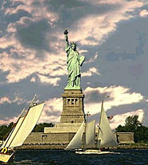
Статуя свободы в Нью-Йорке

Slide 11
США

Slide 12
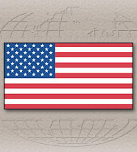
Флаг

Slide 13
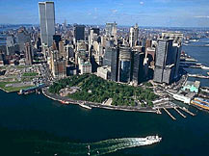
Нью-Йорк

Slide 14
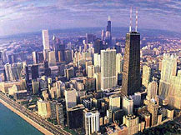
Чикаго

Slide 15
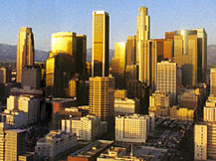
Лос-Анджелес

Slide 16
Спасибо за внимание

